Slide 1
BLOGS
L. Yojana Hernández
Lorena Gómez

Slide 2
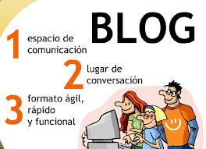
¿QUE SON?
Es un sitio web en donde uno o varios autores desarrollan contenidos, apareciendo en primer lugar la anotación más reciente.

Slide 3
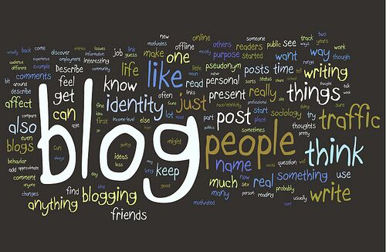
¿PARA QUE SIRVEN?
Sirven para investigar acerca de un tema en especifico y opinar acerca de ello.

Slide 4
CARACTERISTICAS
Publicación periódica
Publican nuevos contenidos en periodos de tiempo relativamente cortos.
Comentarios
Admite comentarios de los lectores
Intenta mantener un ambiente mucho más personal e informal que ayuda mucho a que se vaya forjando una relación de confianza entre el autor del blog y sus lectores
Toque personal

Slide 5
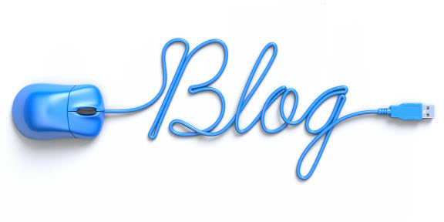
TIPOS DE BLOGS
BLOG PERSONAL
MICRORBLOGGING
BLOG CORPORATIVO
BLOG EDUCATIVO
BLOG INVERSA

Slide 6
PAGINAS GRATUITUAS
Site123
Websitebuilder.com
WordPress.com
Blogger.com
Weebly.com
IMCreador.com

Slide 7


